Slide 1
Comparativa
Notificaciones Push v/s Notificaciones por SMS

Slide 2
Comparativa
NOTIFICACIONES PUSH ES UN CONCEPTO ASOCIADO A LOS TELÉFONOS INTELIGENTES, SON MENSAJES MOSTRADOS INSTANTANEAMENTE EN UN DISPOSITIVO CUANDO SE TIENE QUE NOTIFICAR ALGO.
Los textos y las notificaciones push son tan similares que puede ser tentador agruparlos y tratarlos de la misma manera. Ambos llegarán en el dispositivo móvil de un usuario, ambos tienen que encajar dentro de los límites de caracteres apretados y ambos tienen tasas de apertura bastante altas, sin embargo dependiendo del negocio una puede tener un nivel de eificiencia superior sobre otra.

Slide 3
Porcentaje de apertura

Slide 4
Notificación sms
Notificación push
PORCENTAJE SUPERIOR AL 80%
PORCENTAJE SUPERIOR AL 80%

Slide 5
NIVEL DE INTRUSIÓN

Slide 6
Notificación sms
Notificación push
CONTROLADO POR EL USUARIO
INTRUSIVO

Slide 8
PERSONALIZACIÓN DEL MENSAJE

Slide 9
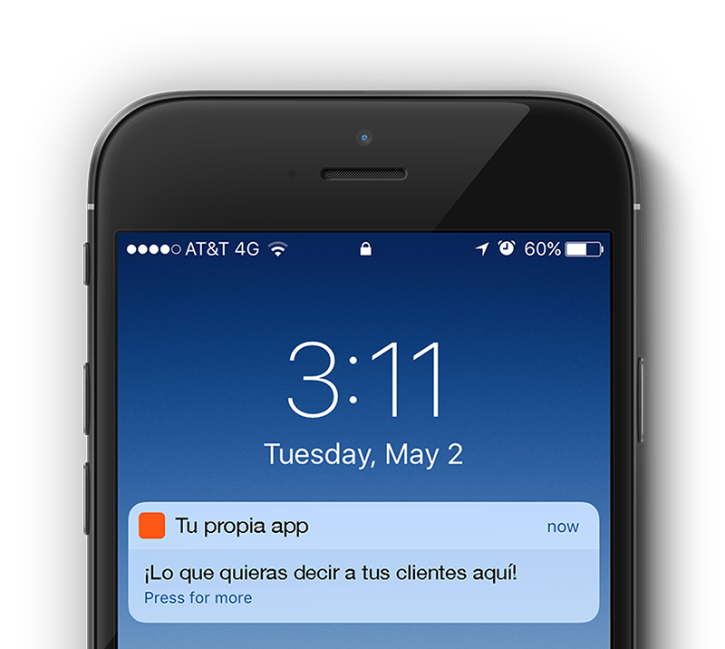
Notificación sms
Notificación push
MENSAJE COMPLETAMENTE PERSONALIZADO
TEXTO PLANO

Slide 11
COSTO

Slide 12
Notificación sms
Notificación push
SERVICIO GRATUITO
CONNECTUS $21 c/u
BULKSMS $30 c/u
APPOCTAVA $35 c/u
NEXMO $36.79 C/U

Slide 13
CALCULO DE TARIFA SMS SUPUESTOS:
PROVEEDOR ECONÓMICO CONNECTUS ($21 x msj)
80 CAMIONES EN MOVIMIENTO POR DÍA
2 MENSAJES POR CAMIÓN (AVISO DE SALIDA Y AVISO DE LLEGADA)
CALCULO MENSUAL
$21*80*2*30 = $100.800

